Slide 1


AGILE SOFTWARE DEVELOPMENT
01
MANAJEMEN PROYEK PERANGKAT LUNAK

Slide 2
Muhammad Rafsanjani Aziz
202010370311141
Ismail Wahyu Fadilah
02
202010370311339
KELOMPOK 1
Muhammad Raafi Ghaniy Ashari
202010370311347
Muhammad Fariz Herviady nugraha
202010370311349
Alif Tan Malaka
202010370311387

Slide 3
Perencanaan
Implementasi
Tahapan
Agile
Software
Development
Tes Perangkat Lunak
03
Dokumentasi
Deployment
Pemeliharaan Perangkat Lunak

Slide 4
Perencanaan
04
Pada langkah ini pengembang dan klien membuat rencana tentang kebutuhan dari perangkat lunak yang akan dibuat
Implementasi
bagian dari proses dimana programmer melakukan pengkodean perangkat lunak.

Slide 5
Tes perangkat lunak
05
disini perangkat lunak yang telah dibuat di tes oleh bagian kontrol kualitas agar bug yang ditemukan bisa segera diperbaiki dan kualitas perangkat lunak terjaga.
Dokumentasi
setelah dilakukan tes perangkat lunak langkah selanjutnya yaitu proses dokumentasi perangkat lunak untuk mempermudah proses maintenanance kedepannya.

Slide 6
Deployment
06
Proses yang dilakukan oleh penjamin kualitas untuk menguji kualitas sistem. Setelah sistem memenuhi syarat maka perangkat lunak siap dideployment.
Pemeliharaan Perangkat Lunak
Tidak ada perangkat lunak yang 100% bebas dari bug, oleh karena itu sangatlah penting agar perangkat lunak dipelihara secara berkala.

Slide 7
Kelebihan
Agile Software Development
07
Kualitas Software Lebih Baik
Konsumen Puas dan Lebih Dihargai
Fleksibilitas Tinggi
Software Cepat Selesai
Pengembangan yang lebih terprediksi

Slide 8
Kekurangan
Agile Software Development
08
Bergantung pada Komitmen Tinggi Tim
Produk Akhir yang Kurang Jelas
Dokumentasi Yang Kurang Lengkap

Slide 9
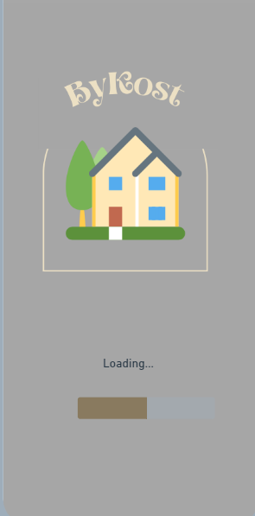
Sistem Informasi
Aplikasi
Sewa Kost
09

Slide 10
Rumusan Masalah
01
03
Menerapkan Diagram
Menerapkan Sistem
02
UI
04
Fungsional dan non
10

Slide 11
01
Diagram
11
Use Case, Activity,Sequence, Class, ER

Slide 12
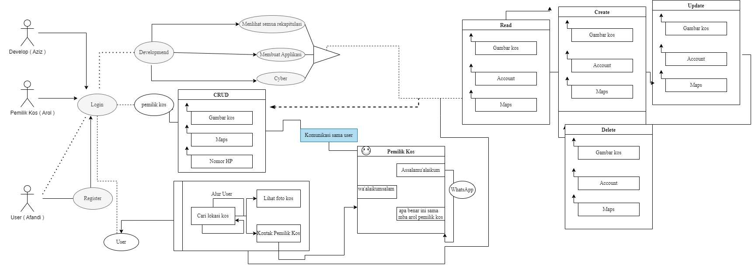
Menerapkan Use Case
12

Slide 13
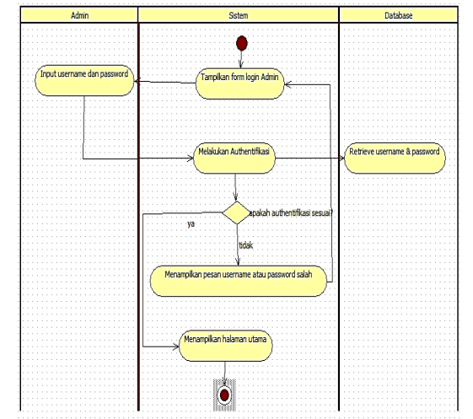
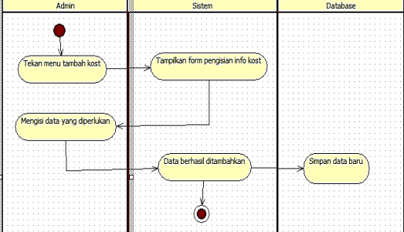
Activity Diagram
13

Slide 14
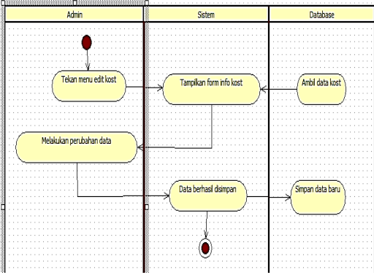
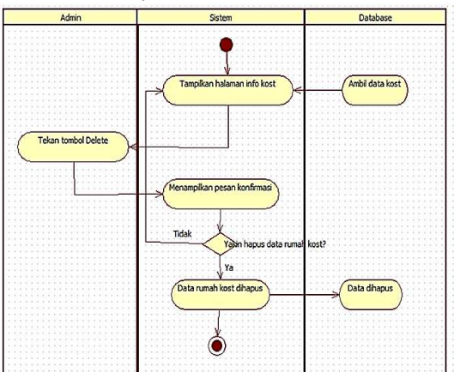
Activity Diagram
14

Slide 15
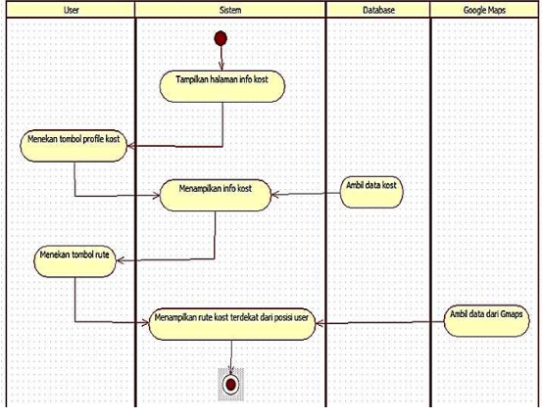
2. Activity Diagram
15

Slide 16
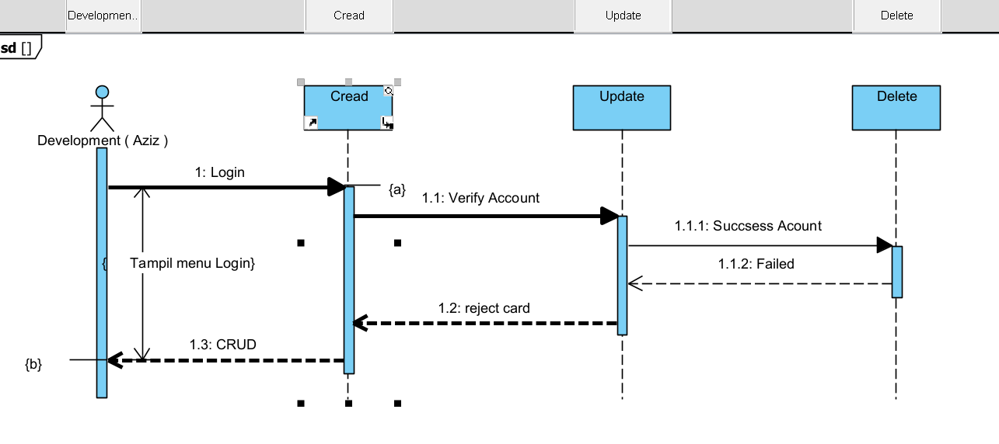
4. Sequence Diagram .
16

Slide 17
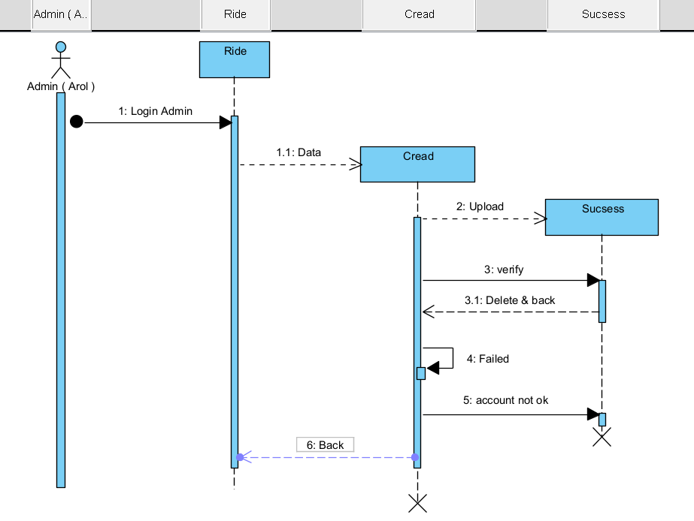
4. Sequence Diagram .
17

Slide 18
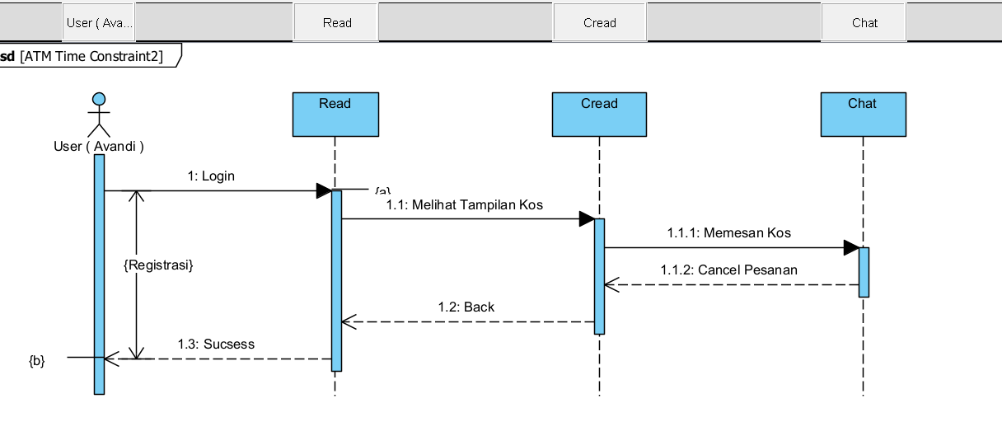
4. Sequence Diagram .
18

Slide 19
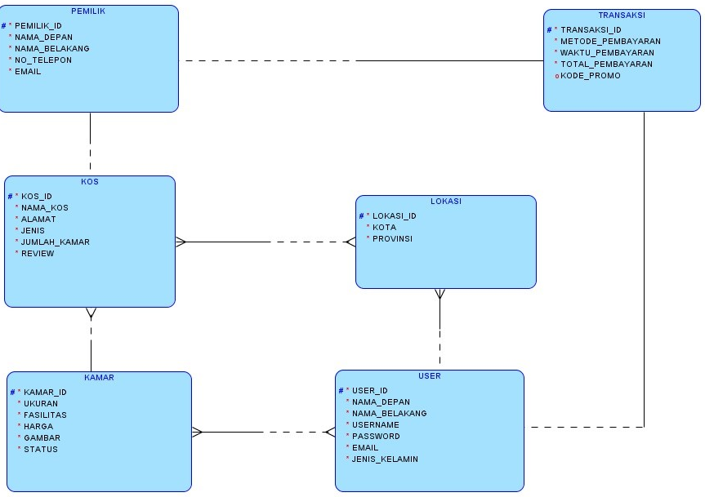
5. Class Diagram
19

Slide 20
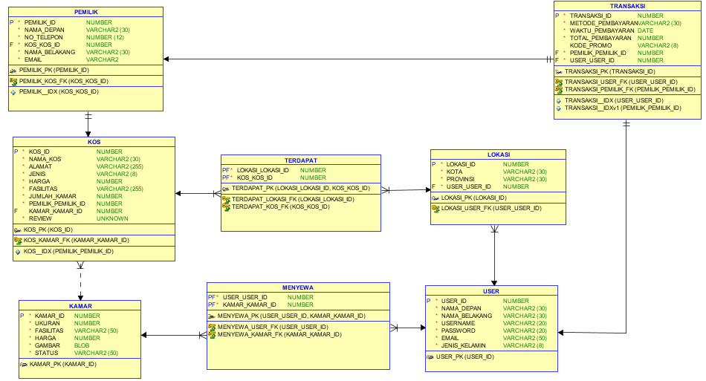
6. ER Diagram
20

Slide 21
02
UI

Slide 22
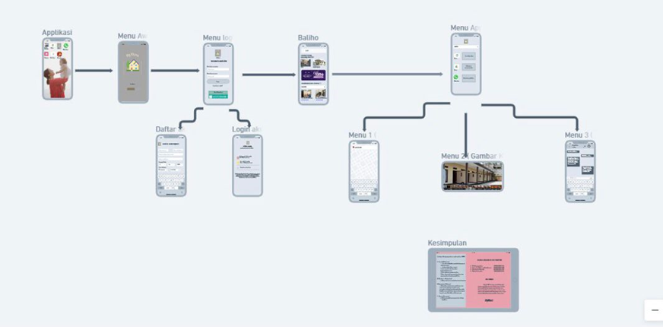

Slide 23
03
Penerapan Sistem

Slide 24
class MyApp extends StatelessWidget { const MyApp({Key? key}) : super(key: key); // This widget is the root of your application. @override Widget build(BuildContext context) { SystemChrome.setSystemUIOverlayStyle( const SystemUiOverlayStyle(statusBarColor: Colors.transparent)); return MaterialApp( debugShowCheckedModeBanner: false, title: 'ByKost ', home: LoginScreen(), ); } }
source code tersebut menggunakan bahasa dart pada aplikasi mobile kost untuk menampilkan main yang terhubung ke pada kelas Login

Slide 25
void login() { Navigator.of(context).push( MaterialPageRoute( builder: (context) { return Tampil(); }, ));
source code tersebut menggunakan bahasa dart pada aplikasi mobile kost untuk menampilkan main yang terhubung ke pada kelas Tampil Atau kelas Home

Slide 26
appBar: AppBar(title: Text("RPL UAS",), actions: [ IconButton( icon: Icon(Icons.next_plan), tooltip: '$getname', onPressed: () { Navigator.of(context).push(MaterialPageRoute( builder: (context) { return KOS(); }, )); }), ])); source code tersebut menggunakan bahasa dart pada aplikasi mobile kost untuk menampilkan main yang terhubung ke pada kelas CRUD KOSl Atau kelas kos

Slide 27
04
Fungsional dan non

Slide 28
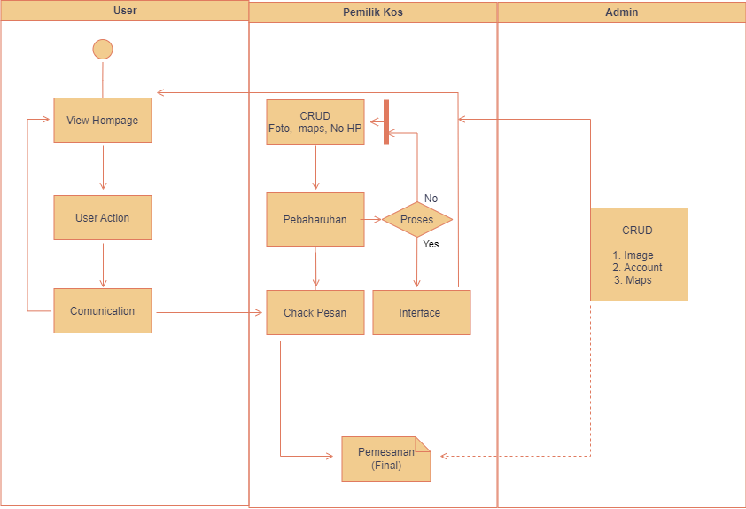
Pengujian Fungsional

Slide 29
Terima
kasih

